Slide 1
প্রিয় ছাত্র ছাত্রীবৃন্দ,
একাদশ শ্রেণীর কৃষি শিক্ষা বিষয়ের অনলাইন ২য় ক্লাসে স্বাগত জানাচ্ছি।

Slide 2
নশিপুর হাইস্কুল এন্ড কলেজের পক্ষে শুভেচ্ছা জানাচ্ছি
হিরালাল রায়
প্রভাষক (কৃষিশিক্ষা)
নশিপুর হাইস্কুলএন্ড কলেজ
সদর, দিনাজপুর।

Slide 3
আজকের আলোচনার বিষয়:
প্রথম অধ্যায়ের বাংলাদেশের কৃষির ক্ষেত্রসমুহ এবং এগুলোর গুরুত্ব।
১) ফসল
২) মৎস্য
৩) প্রাণিসম্পদ- লাইভষ্টোক ও পোল্ট্রি।
৪) বনায়ন

Slide 4
উপরোক্ত বিষয়গুলো থেকে আমরা যা জানতে পারি।
১) ফসল, মৎস্য, প্রাণিসম্পদ এবং বনায়ণ কি, এদের প্রকারভেদ ও এগুলোর গুরুত্ব বলতে পারব।

Slide 5
ফসল কি:
মানুষের প্রয়োজনে যে সব উদ্ভিদ চাষাবাদ করে নিজেদের চাহিদা পূরণ করে এবং অর্থনৈতিক উন্নয়নে কাজে লাগায় সেগুলো হলো ফসল।

Slide 6
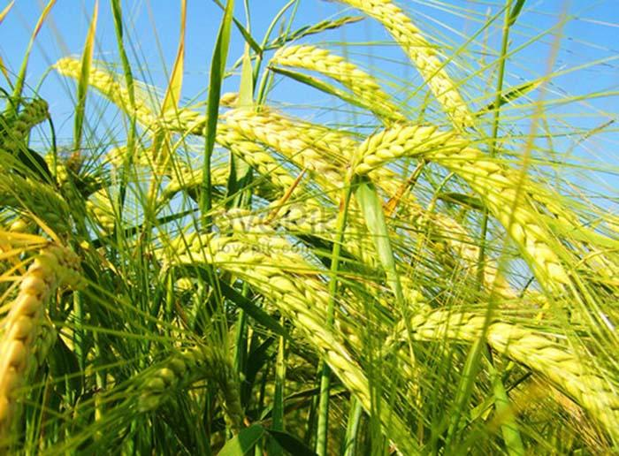

Slide 7
মৎস্য কি:
ফুলকার সাহায্যে শ্বাসকার্য চালায় এবং পাখনার সাহায্যে চলাচল করে এমন শীতল রক্তবিশিষ্ট জলজ প্রাণীকে মৎস্য বলে।

Slide 8
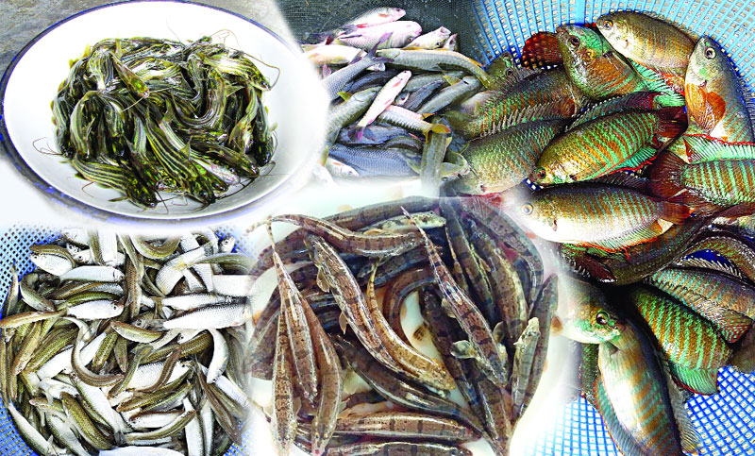

Slide 9
পোল্ট্রি কি:
যেসব পাখি মানুষের তত্ত্বাবধানে গৃহে লালিত পালিত হয়, বংশ বৃদ্ধি করে,ডিম ও মাংস উৎপাদন করে এবং মানুষের আর্থ-সামাজিক উন্নয়নে ভূমিকা রাখে সেগুলোই পোল্ট্রি।

Slide 10
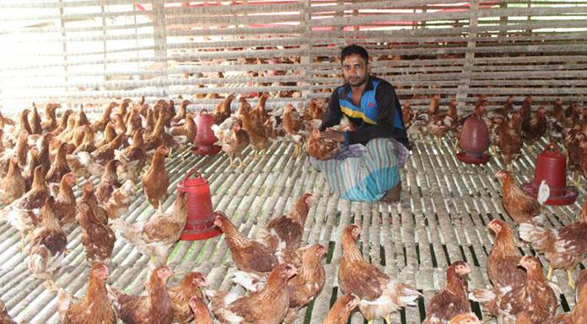

Slide 11
লাইভষ্টোক কি:
মে সব পশু মানুষের তত্ত্বাবধানে গৃহে লালিত পালিত হয়, বংশ বৃদ্ধি করে ও মাংস উৎপাদন করে এবং মানুষের আর্থ-সামাজিক উন্নয়নে ভূমিকা রাখে সেগুলোই লাইভষ্টোক।

Slide 12
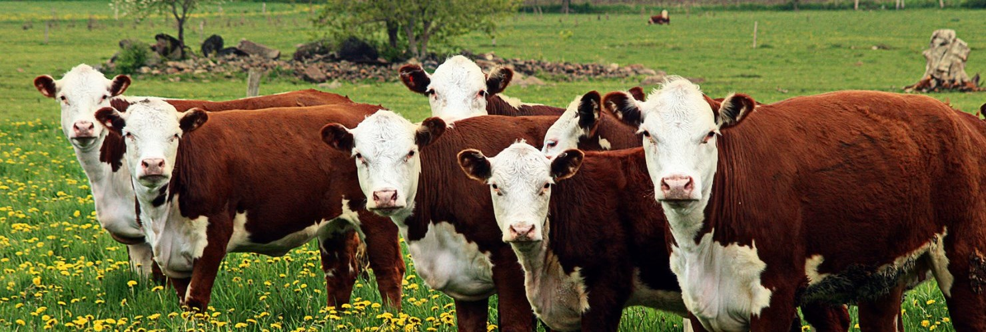

Slide 13
বনায়ন কি:
বনজ সম্পদের উৎপাদন বৃদ্ধির জন্য বিজ্ঞানসম্মত ভাবে গাছ লাগানো, পরিচর্যা ও ব্যবস্থাপনা পদ্ধতিকে বনায়ন বলে।

Slide 14
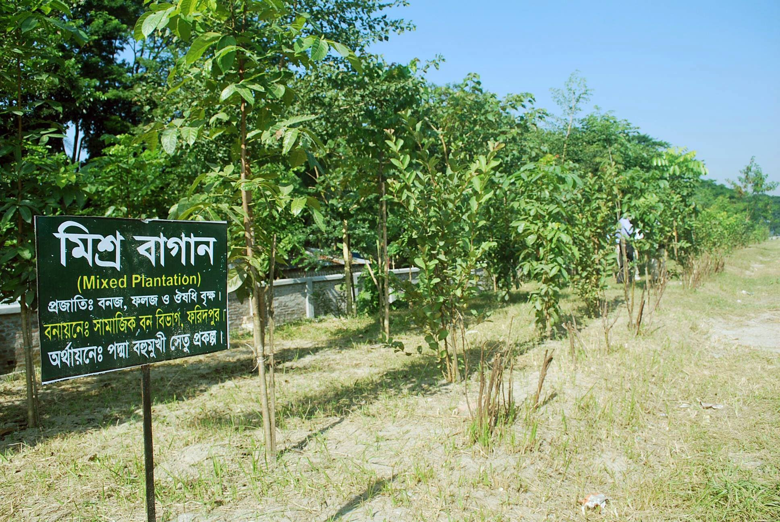
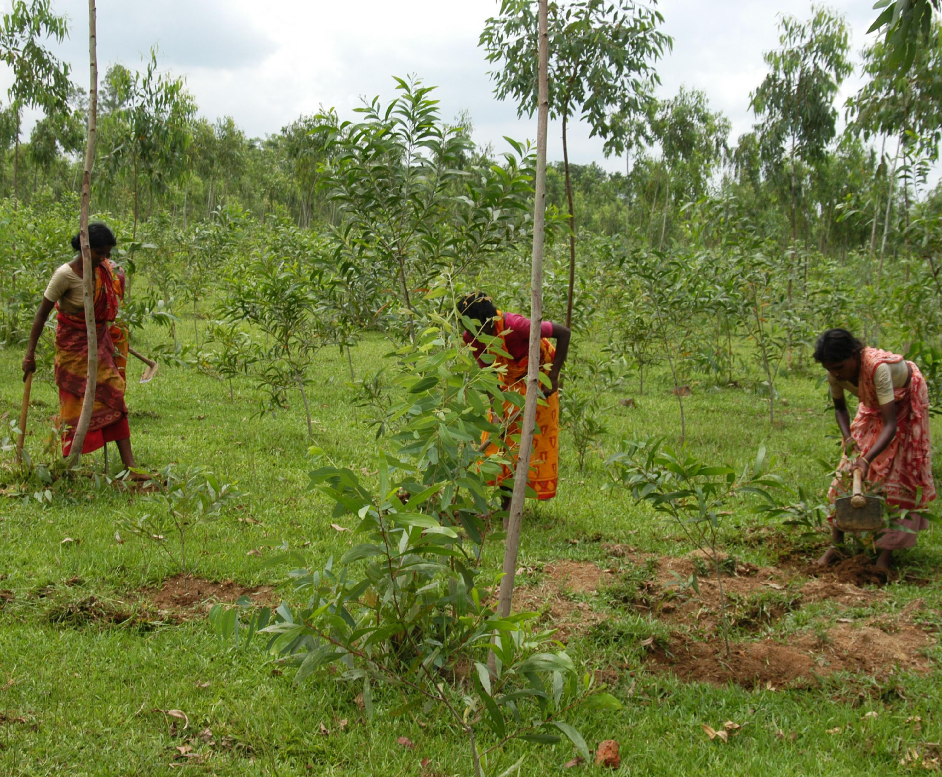

Slide 15
ফসলের প্রকারভেদ:
আমাদের কৃষি সেক্টরে মোট উৎপাদনের ৭০ ভাগ যোগান দেয় ফসল। উৎপাদিত এসব ফসলকে দুইভাগে ভাগ করা যায় (১) মাঠ ফসল (২) উদ্যান ফসল।

Slide 16
(১) মাঠ ফসল:
যে সব ফসল সাধারণত বিস্তীর্ণ মাঠজুড়ে বেড়াবিহীন অবস্থায় একসাথে পরিচর্যার মাধ্যমে চাষাবাদ করা হয় সেগুলোকে মাঠফসল বলে। মাঠ ফসলকে কৃষিতাত্ত্বিক ফসল বলে।

Slide 17
ব্যবহারের গুরুত্ব অনুযায়ী মাঠ ফসল বিভিন্ন ধরনের হতে পারে।
যেমন:
১. দানাজাতীয় ফসল- ধান,গম।
২. ডাল জাতীয় ফসল-মুগ, মসুর।
৩. আশ জাতীয় ফসল- পাট, তুলা।
৪. তেলজাতীয় ফসল- সরিষা, সয়াবিন।

Slide 18
৫. চিনি জাতীয় ফসল- আখ, সুগারবিটি।
৬. মসলা জাতীয় ফসল- পিঁয়াজ, মরিচ।
৭. ঔষধি ফসল- বাসক, তুলসী।
৮. পানীয় জাতীয় ফসল- চা, কফি।

Slide 19
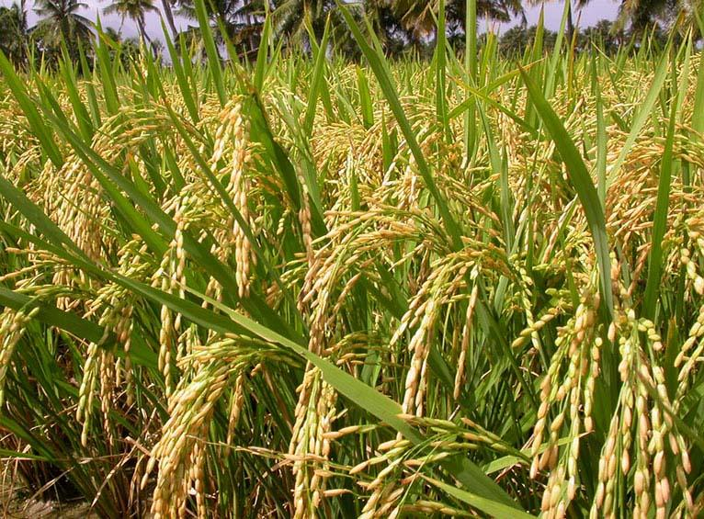

Slide 20
৯. নেশা জাতীয় ফসল- তামাক, গাঁজা।
১০. পশুখাদ্য জাতীয় ফসল- খেসারি, ভূট্টা।
১১. সবুজ সার জাতীয় ফসল- ধৈঞ্চা, শনপাট।
১২. শিল্প বা বাণিজ্যিক ফসল- পাট, রাবার।

Slide 21
উদ্যান ফসল:
যেসব ফসল সাধারণ বন্যামুক্ত উঁচু এলাকায়, ছোট্ট জমিতে বা বাগানে স্বল্প পরিসরে নিবিড় পরিচর্যার মাধ্যমে চাষ করা হয় এবং প্রক্রিয়াজাত করা ছাড়াই খাওয়া যায় সেগুলোকে উদ্যান ফসল বলে।

Slide 22
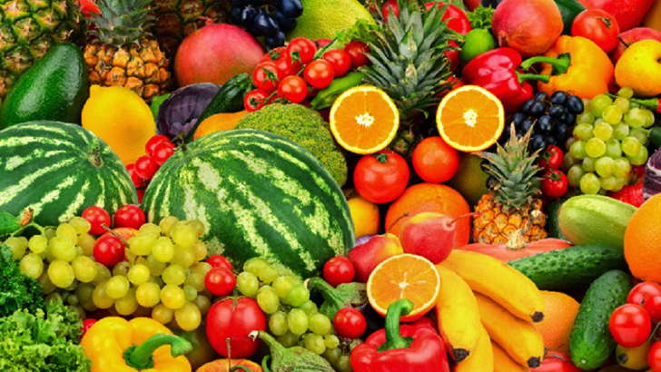

Slide 23
উদ্যান জাতীয় ফসলের শ্রেণী বিভাগ:
ব্যবহারের ভিত্তিতে উদ্যান ফসল চার ধরনের। যেমন:
১. শাকসবজি ফসল
২. ফল জাতীয় ফসল
৩.ফুল জাতীয় ফসল।
৪.মশলা জাতীয় ফসল।

Slide 24
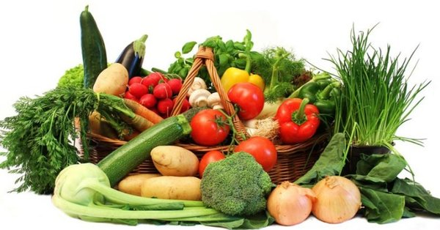
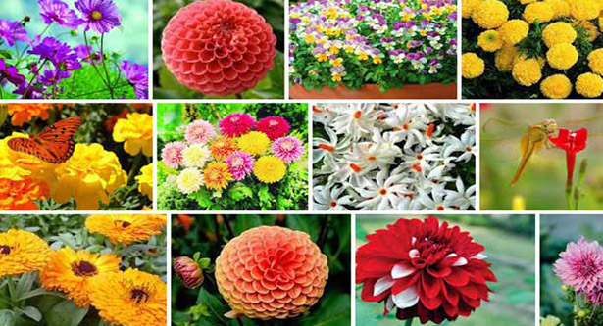
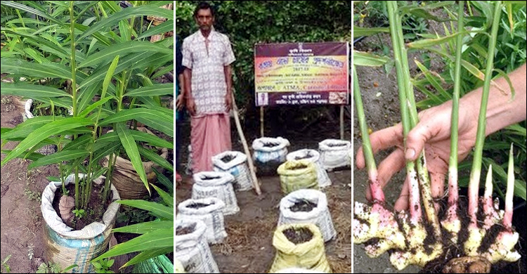

Slide 25
ধন্যবাদ সবাইকে

